Slide 1
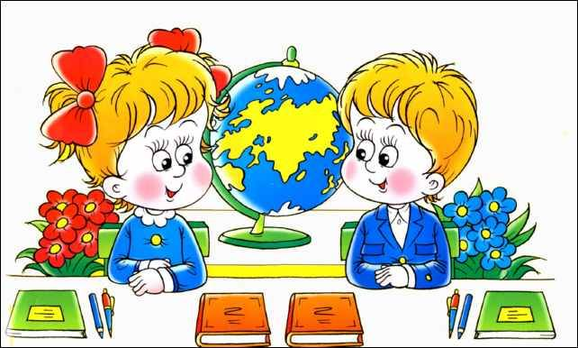
Урок толерантности
в 3в классе
МБОУ ШКОЛА № 10

Slide 2
Прозвенел звонок весёлый. Классный час начать готовы. Будем слушать, рассуждать, И друг другу помогать.

Slide 3
Каждый человек достоин уважения.

Slide 4
Цель:
привлечь внимание детей к проблеме уважения друг другом, причинам уважения или отсутствия его; формировать нравственные качества человека.
Задачи:
познакомить с понятием “толерантность”;
развивать стремление быть терпимым в обществе людей;
развивать устную речь.

Slide 5
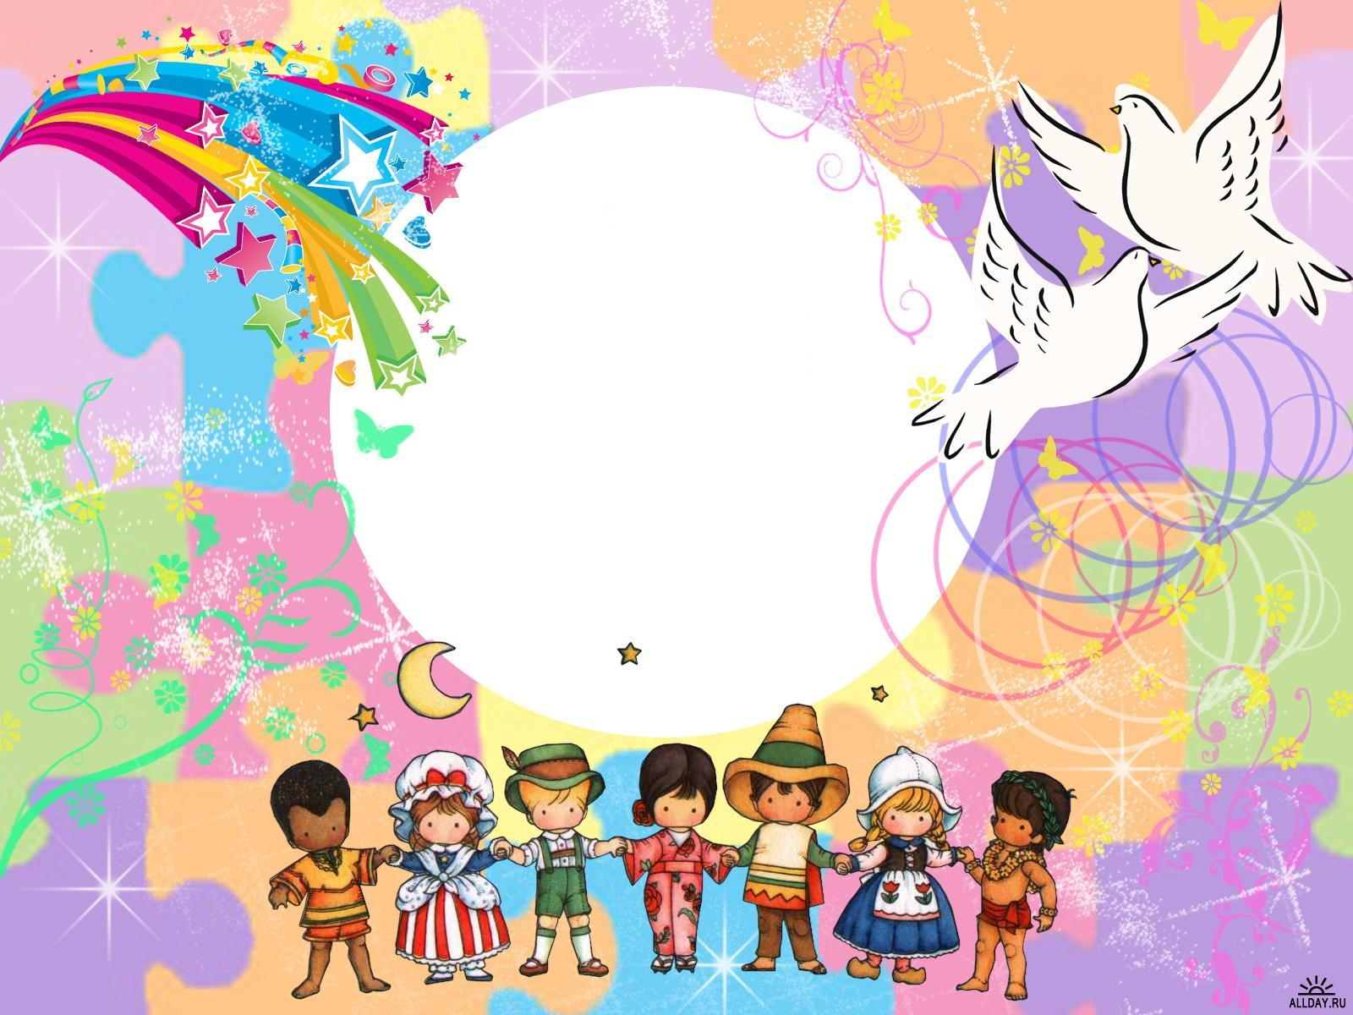
Планета толерантности
ТОЛЕРАНТНОСТЬ – УВАЖЕНИЕ, ПРИНЯТИЕ ЛЮДЕЙ, КАКИМИ БЫ ОТЛИЧНЫМИ ОТ НАС ОНИ НЕ БЫЛИ.
Люди разные, это нужно понимать и принимать.
Человек имеет право быть ДРУГИМ!!

Slide 6
ТОЛЕРАНТНОСТЬ – это уважение, принятие и понимание многообразия мира.

Slide 7
История толерантности
На рубеже 18-19 веков во Франции жил некто Талейран Перигор, князь. Он отличался тем, что при разных правительствах оставался министром иностранных дел. Его особый талант был в том, что он умел учитывать настроения окружающих, уважать их, решать проблему, ища различные оптимальные(т.е. удобные для всех) выходы из сложившейся ситуации
»

Slide 8
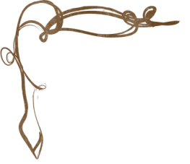
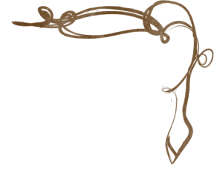
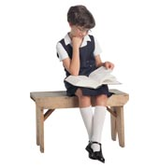
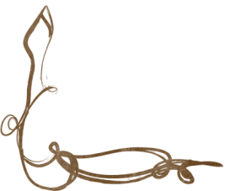
Что такое
уважение?

Slide 9
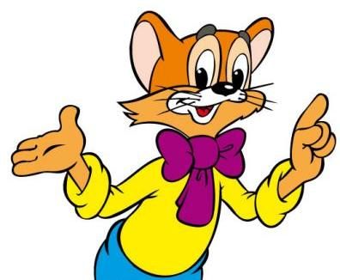

Slide 10
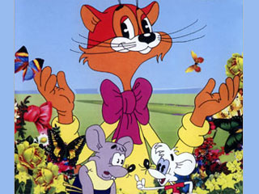

Slide 11
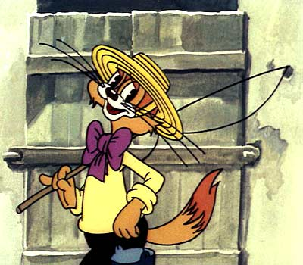

Slide 13
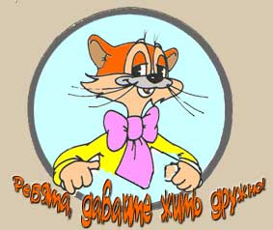

Slide 14
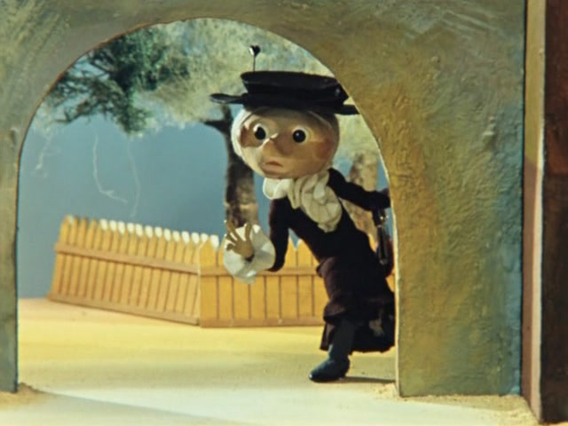

Slide 15
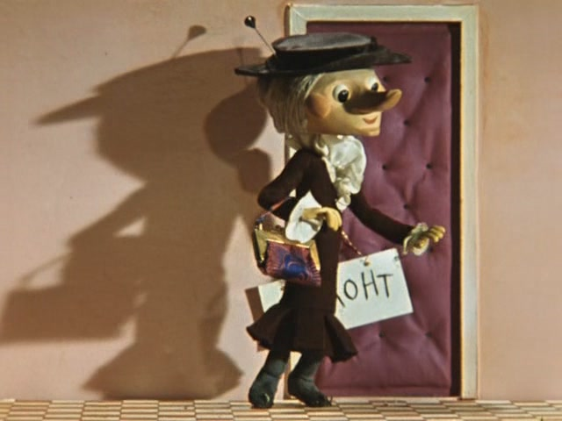

Slide 16
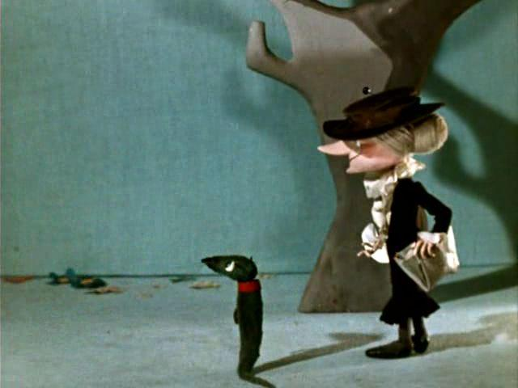

Slide 17
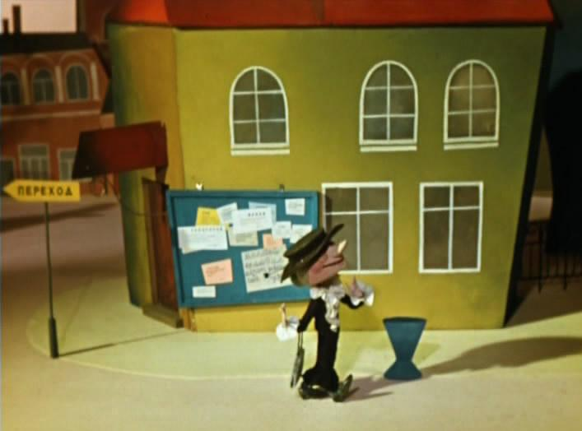

Slide 18
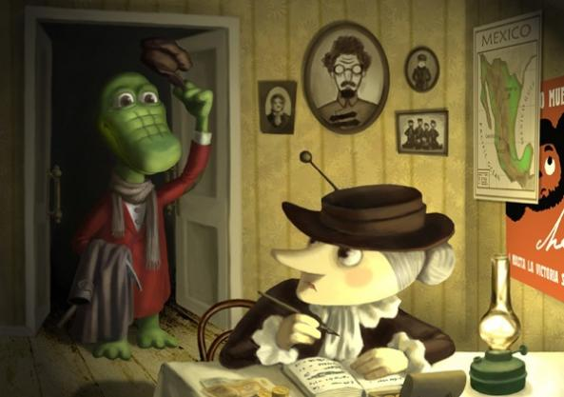

Slide 19
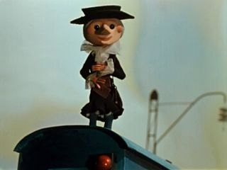

Slide 20
Ситуация 1
В класс приходит новенький ученик. В первые два дня он успевает получить три «2». Кто-то говорит, что он «неумеха»,не будем с ним дружить!» Твои действия.

Slide 21
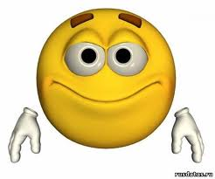
Ситуация 2
Твой друг-одноклассник попросил у тебя тетрадь на выходные и испачкал её. Учитель в понедельник решил проверить тетрадь. Предположите возможное развитие событий. Как себя поведёшь ты? Твой друг? Учитель?

Slide 22
Ситуация 3
Твои родители запрещают тебе дружить с мальчиком (девочкой), потому что их семья не очень обеспеченная. Что скажешь ты в защиту своего друга или согласишься с мнением родителей?

Slide 23
Ситуация 4
Твой одноклассник взял у тебя поиграть игру (почитать книгу) и не отдаёт уже месяц. Стоит ли напомнить ему о долге или лучше промолчать?

Slide 24
Игра «Какой ты?»

Slide 25
Какой ты дома?
Младший братишка сломал твою игрушку…
1) Ты его прощаешь, он сделал это ненарочно…
2)Ты ударишь его…

Slide 26
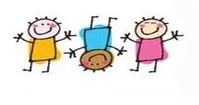
Какой ты дома?
Ты поссорился со своей сестрой…
1)Ты попытаешься объясниться с ней…
2)Ты обижаешься и мстишь ей за это…

Slide 27
Как вы поступите в такой ситуации: Ты не согласен с кем-нибудь…
1)Ты все-таки слушаешь его…
2)Ты не даешь ему говорить…

Slide 28
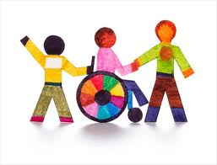
Какой ты в школе?
В классе учитель уже спросил тебя…
1)Тебе хочется ответить еще, ты будешь подскакивать на месте, говоря: «Спросите меня…»
2)Ты предоставишь другим возможность ответить….

Slide 29
Какой ты дома?
Тебе не хочется идти на прогулку со своими родными…
1)Ты устраиваешь истерику, чтобы не идти гулять…
2)Ты идешь с ними гулять, чтобы они были довольны…

Slide 30
Каждый человек достоин
уважения?
Каждый человек достоин уважения, если только он не считает себя лучше других.
Джек Лондон

Slide 31
А ЦЕНИТЕ ИХ !

Slide 32
Результаты теста:
Больше 8 очков. Ты любезен, тебя уважают, ты нравишься окружающим , умеешь общаться с людьми. У тебя много друзей. Одно предостережение : никогда никому не позволяй злоупотреблять твоей добротой.
От 4 до 8 очков: Твоя доброта – вопрос случая: добр ты не с каждым . Для кого – то ты идёшь на всё , старайся быть со всеми ровным, чтобы не было на тебя обид.
Менее 4 очков . Тебе предстоит сложная работа над собой.

